Slide 1
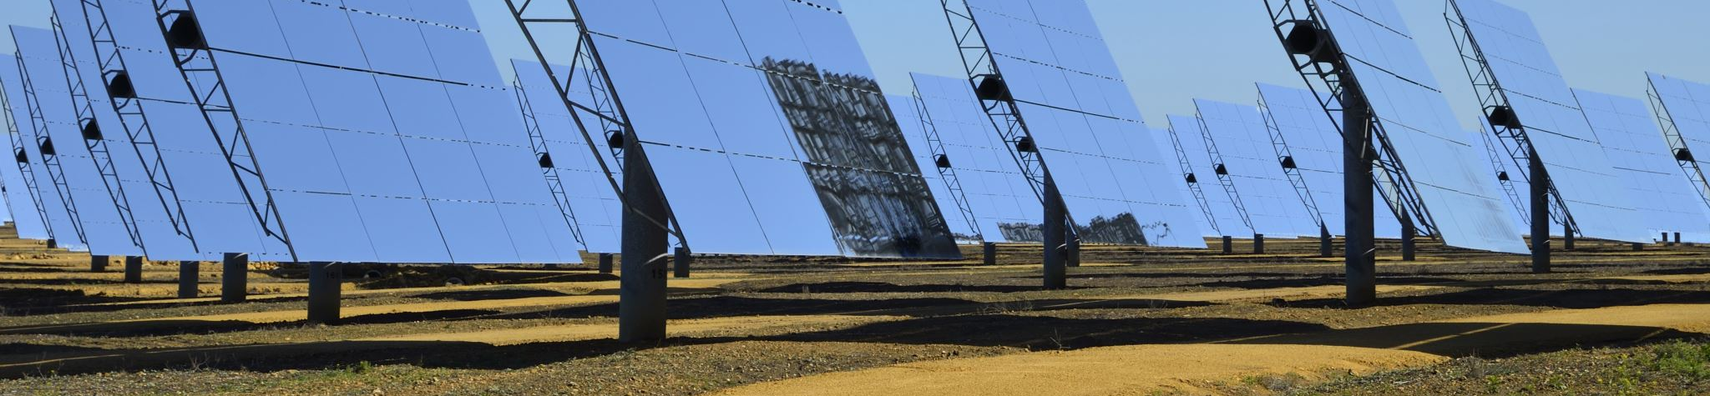
Solaris
Echipa legally blonde
(mihai andreea,Buligan maria,cucu Georgiana)

Slide 2
Scopul organizatiei
Organizatie non-guvernamentala dedicata implementarii proiecteleor de energie solara
Scopul principal al organizatiei este de a instala panouri solare, pentru a facilita accesul la o sursa de energie regenerabila, pentru persoanele aflate in medii vulnerabile
Proiectele organizației includ nu doar instalarea panourilor solare, ci și programe de formare și conștientizare pentru comunitate

Slide 3
Fondurile europene
În comparație cu alte țări din Europa, România se situa în general la mijlocul clasamentului în ceea ce privește ponderea energiei regenerabile în mixul său energetic.
In ultimii ani insa, România a facut progrese mari în ceea ce privește utilizarea energiei regenerabile, folosind fonduri Europene

Slide 4
Alegerea beneficiarilor
Situatia economica
Nevoile Specifice
Implicarea Comunitatii
Sustenabilitatea Proiectuluiunității

Slide 5
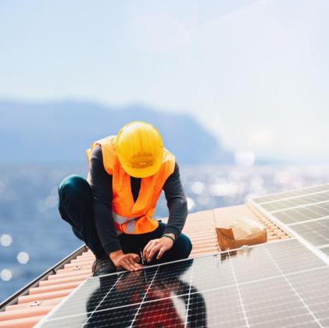
Posibilitatea voluntariatullui
Persoanele interesate pot sa aplice pentru a fi voluntari la oranigazatia Solaris.
Acestia pot asiste tehnic, colecteze fonduri, sa ajute la strategia de marketing, cat si sesizarea familiilor din medii vulerabile.

Slide 6

Ce am invatat din acest proiect
Munca in echipa
Dezvoltarea notiunilor de HTML, CSS si JAVA SCRIPT
Gestionarea corecta a timpului si impartirea sarcinilor de lucru

Slide 7
-Va multumim-

